Slide 1
Forandringer, udbud og arbejdsmiljø
Forandringsprocesser – udbudsrunders indflydelse på arbejdsmiljøet
Arbejdsmiljøkonference for brand og redningsbranchen
Nyborg Strand, 22. september 2015
Inger-Marie Wiegman

Slide 2
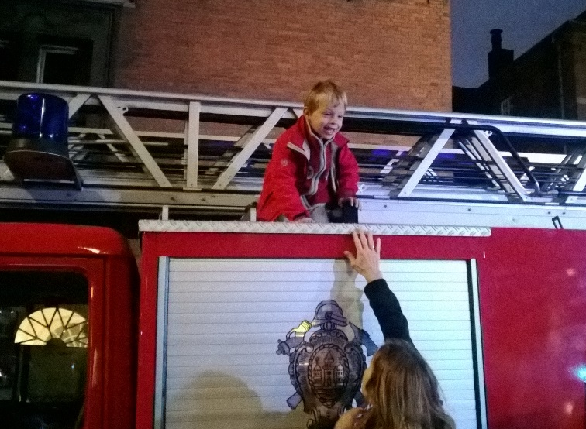
Min baggrund for at være her
Har undersøgt arbejdsmiljøkonsekvenser af udlicitering af forskellige serviceopgaver
  (i forsknings- og evalueringsopgaver)
Har indsamlet eksempler på, hvordan arbejdsmiljø bliver håndteret ved udbud af busdrift
Har arbejdet med konfliktforebyggelse og kolleganetværk hos stor busentreprenør
Har interviewet mere end 35 brandmænd i forbindelse med en undersøgelse i et stort kommunalt brandvæsen
Har arbejdet med forandringer i en lang række offentlige og private virksomheder
Trækker også på resultater fra:
  Forskerrapport til Europakommissionen nov. 2010:
  ”Psychosocial risks and health effects of
  restructuring”

Slide 3
Mine hovedpointer
Forandringer skaber utryghed og kan være belastende
Udbud betyder stadige forandringer og skaber i sig selv utryghed
Arbejdsmiljøet bliver sjældent tilgodeset i udbud
  Prisen er næsten altid udslagsgivende
  Tre fremfor to parter gør ansvaret mere uklart
Udlicitering behøver ikke resultere i et dårligt arbejdsmiljø
Det er afgørende, hvordan processen og overgangen håndteres af udbyder, leverandører (ledere) og medarbejdere (herunder tillidsvalgte)

Slide 4
forskning om forandringer og trivsel og helbred viser:
Mest forskning om ”ofrene” (de fyrede)
  Det er usundt at blive fyret!
  Måden det sker på har stor betydning for konsekvenserne
Stigende fokus på ”de heldige” (de fortsat ansatte)
  Oplever større jobusikkerhed - direkte eller indirekte
  Større arbejdsmængde eller arbejdspres
Begyndende opmærksomhed på mellemlederne
  Skal ofte implementere beslutninger uden at have haft
  indflydelse
  Deres oplevelse påvirker medarbejdernes oplevelse
Planlægningen og implementeringen er afgørende for konsekvenserne
Store individuelle forskelle
  Holdning og livssyn
  Copingstrategi og -ressourcer

Slide 5
OM jobusikkerhed viser forskning, at:
Jobusikkerhed kan give helbredsproblemer i form af:
  Søvnproblemer, angst, depression
  Dårligere fysisk helbred (ex. hovedpine og rygsmerter)
    (uanset om usikkerheden er reel eller kun oplevet)
  Forhøjet blodtryk og forhøjet BMI
    (ved permanent jobusikkerhed)
  Udbrændthed
Jobusikkerhed kan også resultere i:
  Lavere jobtilfredshed
  Større tilbøjelighed til risikoadfærd
  Fraværsadfærd
  Større kvantitativ, men mindre kvalitativ ydeevne
  Jobusikkerhed påvirker også:
  De sociale relationer mellem kolleger og til overordnede
  Oplevelsen af tillid og retfærdighed (social kapital)

Slide 6
OM større arbejdspres viser forsknings, at:
Øget tidpres fører til flere arbejdsulykker og større sygefravær
Større jobkrav giver større risiko for udbrændthed
Større fysiske krav kan øge forekomsten af muskel-skelet-problemer
Øget arbejdspres kan forårsage fejl
Underbemanding kan gøre det vanskeligere at håndtere risici og håndtere uforudsete hændelser
Mindre tid til planlægning øger risikoen for stress og langtidssygefravær

Slide 7
Om ledelse af forandringer viser forskning, at:
Måden forandringer ledes på påvirker produktivitet og engagement
Ledelsens oplevelse af forandringsprocessen påvirker medarbejdernes oplevelse af deres arbejdsforhold
Ledere, som oplever processen som unfair, er mindre effektive forandringsledere, hvilket påvirker deres medarbejdere negativt og giver dem en oplevelse af mindre støtte i forandringsprocessen

Slide 8
Arbejdsmiljøet ved udbud
Udbud skaber jobusikkerhed
  Jo kortere udbudsperioder jo mere usikkerhed
Da prisen er afgørende, bliver der ofte drejet på ‘temposkruen’, dvs. øget arbejdspres
Ved udbud stilles kun i ringe omfang krav til arbejdsmiljøet
Arbejdsmiljø indgår sjældent som tildelingskriterium
Når der stilles arbejdsmiljøkrav, kræves der sjældent dokumentation
Krav til dokumentation er ikke altid retvisende
Udbyder følger sjældent op på stillede arbejdsmiljøkrav
Overholdes arbejdsmiljøkravene ikke, bliver der sjældent sanktioneret
Leverandører, som tager de ansattes arbejdsmiljø alvorligt bliver langt fra altid ‘præmieret’

Slide 9
Udbud behøver ikke resultere i et dårligt arbejdsmiljø
Opgaven skal fortsat løses
De fleste entreprenører/leverandører vil gerne levere en god ydelse
  Det er deres kerneopgave
De færreste entreprenører/leverandører ønsker at skabe dårlige arbejdsforhold for deres ansatte
  Men fungerer på et konkurrencemarked
  Leverandører og medarbejdere har i en del situationer fælles interesse i forhold til udbyder
  Har oplevet busentreprenører, som arbejder meget seriøst med arbejdsmiljø
  En vandt Arbejdsmiljøprisen i 2014 i kategorien
  ‘Arbejdsmiljø som strategisk element’
  Har indtryk af, at en større leverandør indenfor brand og redning, også opleves som en godt sted at være ansat!?!
  Vil opfordre jer til at dele erfaringer med det i dag!

Slide 10
Sum med din lille gruppe
Hvordan er arbejdsmiljøet hos jer påvirket af om jeres arbejdsplads er kommunal/offentlig eller privat?

Slide 11
Forandringer vurderes vidt forskelligt
Tre former for vurderinger:
  Trusselsvurdering, fx bekymring, uro, ubehag
  Tabsvurdering, fx vemod, tristhed, ærgrelse
  Udfordringsvurdering, fx forventningsfuldhed, spændt
Den enkeltes vurdering afhænger af forholdet imellem individ og miljø i den givne situation
  Oplevelsen af egenkontrol
  Klare rammer

Slide 12
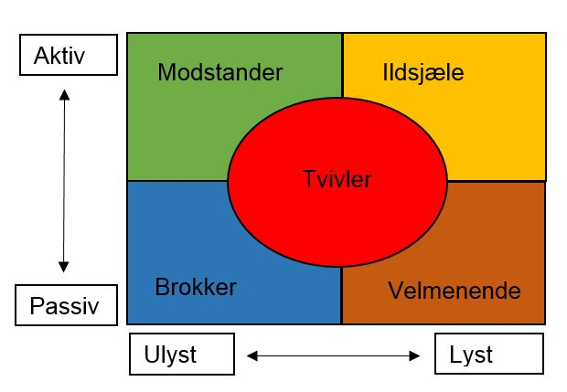
MÅDER AT FORHOLDE SIG til forandringer PÅ

Slide 13
Ledelsens bidrag til den gode forandringsproces
Skab rammer for forandringsprocessen
Arbejd aktivt med synliggørelse af vilkår og indflydelse
Inddrag medarbejderne i det omfang, det er muligt og relevant
Skab rum for dialog – lad tvivlen komme til orde
Husk at udvikling tager tid
Vær synlig som beslutningstager
Skab klarhed i kaos i forhold til ‘hvorfor’ og ‘hvordan’ – også når de politiske beslutninger er vage/modsætningsfyldte

Slide 14
Medarbejderens bidrag til den gode forandringsproces
Gør dig klart hvad en forestående/igangværende forandring gør ved dig
Kom frem med din tvivl, usikkerhed, frygt
Forhold dig proaktivt til situationen – spørg
Brug dine kollegaer
Opsøg viden – byg på facts – ikke fantasier
Deltag aktivt i forandringerne (bidrag til potentielle forbedringer)

Slide 15
TR/AMR’s bidrag til den gode forandringsproces
Vær opmærksom og konstruktiv i samarbejdet med ledelsen
Konkrete og konstruktive forslag er svære at afvise
Insister på egen og kollegers inddragelse
Handl på det, der kan handles på
Accepter vilkår, som der i situationen ikke kan ændres på
Læg ører til kollegaerne – og sæt grænser, hvis det er nødvendigt
Opsøg facts - lad ikke rygter styre

Slide 16
Som arbejdsmiljøorganisation kan I:
Være opmærksomme på faresignaler
  I jeres medarbejderes/kollegers adfærd og reaktioner
  Ændringer i sygefravær, arbejdsskader, fejl, konflikter
Tage hånd om det, I selv kan
  Som AM-gruppe, AM-udvalg, ledere og kolleger
Bringe jeres viden og erfaringer videre til rette sted
  Dvs. til dem, der kan handle på det
Være til rådighed
  Når jeres medarbejdere/kolleger har brug for det
Bidrage til at skabe et tillidsfuldt samarbejdsklima
  Selv være positive og troværdige
  Skabe rum for at tvivl og usikkerhed kan komme til orde
    Følelser har krav på at blive hørt, men ikke på at få ret
Bidrage til at skabe en problemløsende kommunikation
  Vise respekt for andres faglighed, viden og problemer
  Holde fokus på ”sagen” og på løsninger fremfor fingerpegning

Slide 17
Tak for ordet, fortsat god konference og held og lykke med jeres arbejdsmiljøarbejde –
der er brug for det!

Slide 18
Inger-Marie Wiegman
TeamArbejdsliv ApS
imw@teamarbejdsliv.dk
Mobil 29 84 01 64
www.teamarbejdsliv.dk

